Slide 1
제어문 - 조건문
자바프로그래밍1_4주
신미영

Slide 2
제어문
정상적인 코드 실행 흐름
main() 메소드의 시작인 중괄호 { 에서 끝 중괄호 } 까지 위->아래 방향으로 실행
제어문의 역할
코드 실행 흐름을 개발자가 원하는 방향으로 변경할 수 있도록 도와줌
제어문 종류
조건문
조건에 따라서 여러 개의 실행 경로 가운데 하나를 선택
if, if~else, switch
반복문
조건에 따라서 여러 개의 같은 처리를 반복
for, while, do~while
break문, continue문

Slide 3
조건문
일상 생활에서 조건문 예(명제)
눈이 내리면 스노우보드를 탄다
결석이 1/3이상이면 F학점을 받는다.
면허가 1종 보통이면 70점 이상, 2종 보통이면 60점 이상이어야 합격
세 과목 점수가 60점 이상이면 합격이고 그렇지 않으면 불합격이다
나이가 6세미만 이면 보호자 동승
태어난 년도 끝자리 값에 따라 공적 마스크 구매 여부 결정

Slide 4
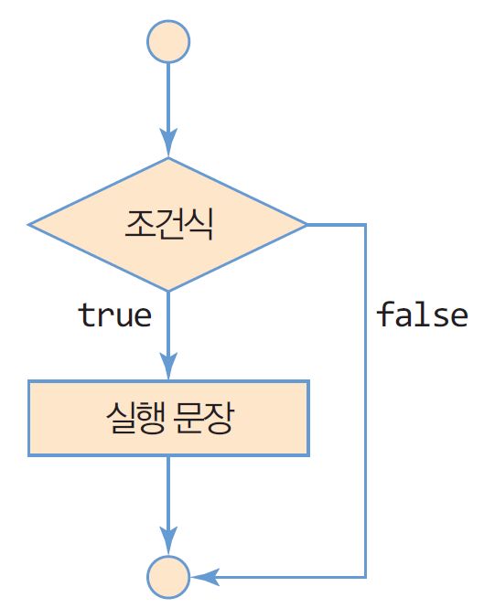
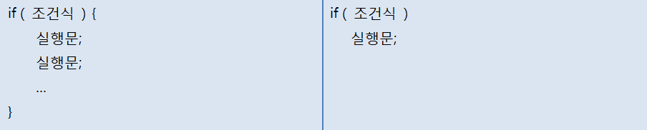
조건문 - if
if문
조건식 결과 따라 중괄호 { } 블록을 실행할지 여부 결정할 때 사용
실행 문장이 단일 문장인 경우 둘러싸는 {, } 생략 가능
조건식
조건식 다음에 세미콜론을 바로 쓰면 논리 오류
true 또는 false값을 산출할 수 있는 연산식
boolean 변수
조건식이 true이면 블록 실행하고 false 이면 블록 실행하지 않음
조건식이 true이면 실행문A->실행문 B
실행문A
실행문A
조건식이 false 이면 실행문 B
실행문B
실행문B
실행문C

Slide 5


if 사용 예
// 3의 배수 판단 public class ExamIf { public static void main(String[] args) { Scanner in=new Scanner(System.in); System.out.print("정수를 입력하세요 >> "); int i_value=in.nextInt(); if(i_value % 3 == 0) { //3의 배수 검사 System.out.println("입력한 정수" +i_value + " 는(은) 3의 배수"); } System.out.println("프로그램 종료"); } }
조건식이 true
조건식이 false

Slide 6


if 사용 예
public class ExamIf { public static void main(String[] args) { Scanner in=new Scanner(System.in); System.out.print("정수를 입력하세요 >> "); int i_value=in.nextInt(); if(i_value % 3 == 0) { //3의 배수 검사 System.out.println("입력한 정수" +i_value + " 는(은) 3의 배수"); } if(i_value % 3 != 0) { //3의 배수 검사 System.out.println("입력한 정수" +i_value + " 는(은) 3의 배수가 아닙니다"); } System.out.println("프로그램 종료"); in.close(); } }

Slide 7
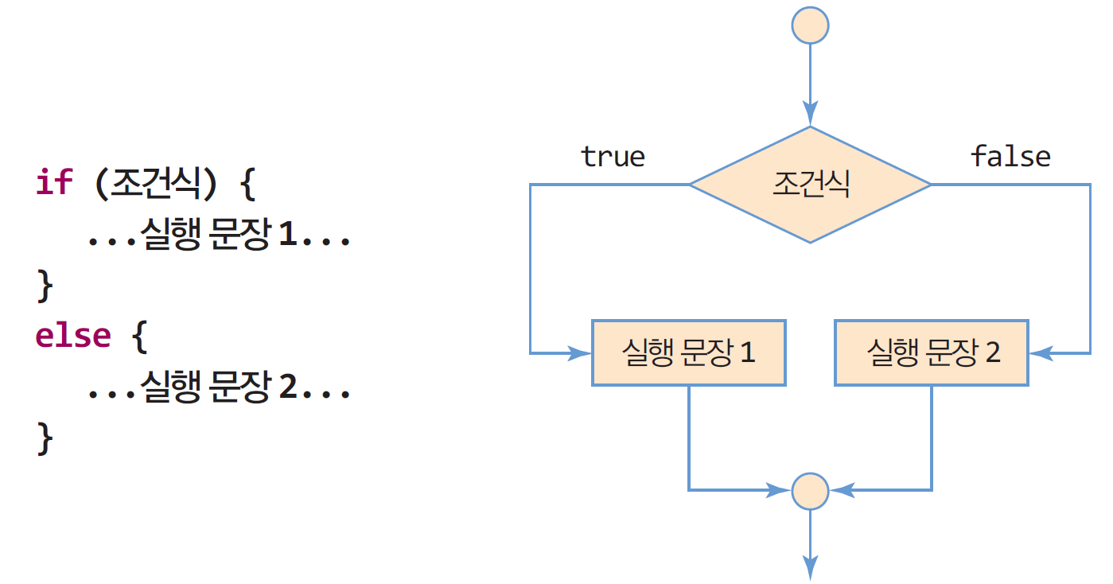
조건문 – if-else
if-else 문
조건식이 true면 실행 문장1 실행 후 if-else문을 벗어남
false인 경우에 실행 문장2 실행 후, if-else문을 벗어남
조건식은 if에만 사용

Slide 8
조건문 – if-else
if (i_value % 3== 0)
System.out.println(“3의배수.＂);
else(i_value % 3 != 0) //오류
System.out.println(“3의 배수 아닙니다");
public class SimpleIf { public static void main(String[] args) { Scanner in = new Scanner(System.in); System.out.print("정수를 입력하세요 >> "); int i_value = in.nextInt(); if (i_value % 3 == 0) { // 3의 배수 검사 System.out.println("입력한 정수" + i_value + " 는(은) 3의 배수"); } else { System.out.println("입력한 정수" + i_value + " 는(은) 3의 배수가 아닙니다"); } System.out.println("프로그램 종료"); in.close(); } }

Slide 9


비교 연산과 논리 연산의 복합 사례
if(20 <= age < 30) // 오류
System.out.print("나이를 입력하세요 >> "); int age=in.nextInt(); if(20 <= age && age <30) { System.out.println("20대 입니다"); } else { System.out.println("20대가 아닙니다"); } System.out.println("프로그램 종료"); in.close();
// 나이(int age)가 20대인 경우
(age >= 20) && (age < 30)
// 문자(char c)가 대문자인 경우
(c >= 'A') && (c <= 'Z')
// (x,y)가 (0,0)과 (50,50)의 사각형 내에 있음
(x>=0) && (y>=0) && (x<=50) && (y<=50)

Slide 10

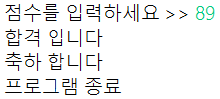
if-else 사용 예
public class ExamIfElse { public static void main(String[] args) { Scanner in=new Scanner(System.in); System.out.print("점수를 입력하세요 >> "); int value=in.nextInt(); if( value >= 80) System.out.println("합격 입니다"); else System.out.println("불합격 입니다"); System.out.println("프로그램 종료"); in.close(); } }
if( value >= 80) {
System.out.println("합격 입니다");
System.out.println("축하 합니다");
}
else {
System.out.println("불합격 입니다");
System.out.println("다시한번 도전하세요");
}
System.out.println("프로그램 종료");
in.close();

Slide 11
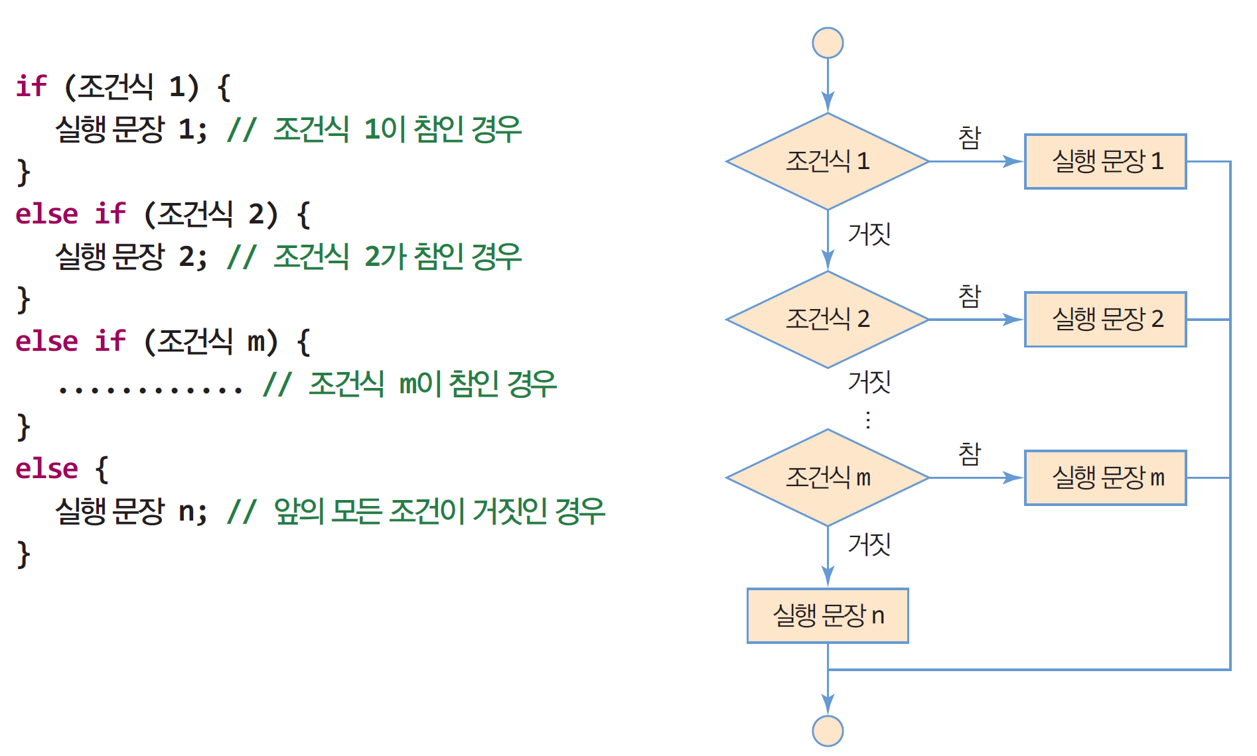
조건문 - 다중 if-else 문
다중 if-else 문
if-else가 연속되는 모양
조건문이 너무 많은 경우, switch 문 사용 권장

Slide 12


다중 if-else 사용 예
public class Grade { public static void main(String[] args) { Scanner in=new Scanner(System.in); char grade; System.out.print("점수를 입력하세요(0~100) >> "); int score=in.nextInt(); if(score >= 90) // score가 90 이상 grade = 'A'; else if(score >= 80) // score가 80 이상 90 미만 grade = 'B'; else if(score >= 70) // score가 70 이상 80 이만 grade = 'C'; else if(score >= 60) // score가 60 이상 70 이만 grade = 'D'; else // score가 60 이만 grade = 'F'; System.out.printf(" 점수 = %d \n 학점 = %c\n",score, grade); System.out.println("프로그램 종료"); in.close(); } }

Slide 13
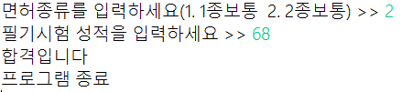
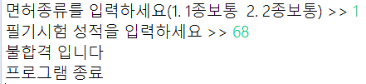

중첩 if-else 문
Scanner in=new Scanner(System.in); System.out.print("면허 종류를 입력하세요(1. 1종보통 2. 2종보통) >> "); int type=in.nextInt(); if(type >=3 || type < 0) { System.out.println("입력값에 대응하는 면허종류가 없습니다"); } else { System.out.print("필기시험 성적을 입력하세요 >> "); int score=in.nextInt(); if(type == 1) { // 1종 보통 if(score >=70) System.out.println("합격입니다"); else System.out.println("불합격 입니다"); } else { if(score >=60) System.out.println("합격입니다"); else System.out.println("불합격 입니다"); } } System.out.println("프로그램 종료"); in.close();
1종 보통 -> 70점 이상 합격
2종 보통 -> 60점 이상 합격

Slide 14
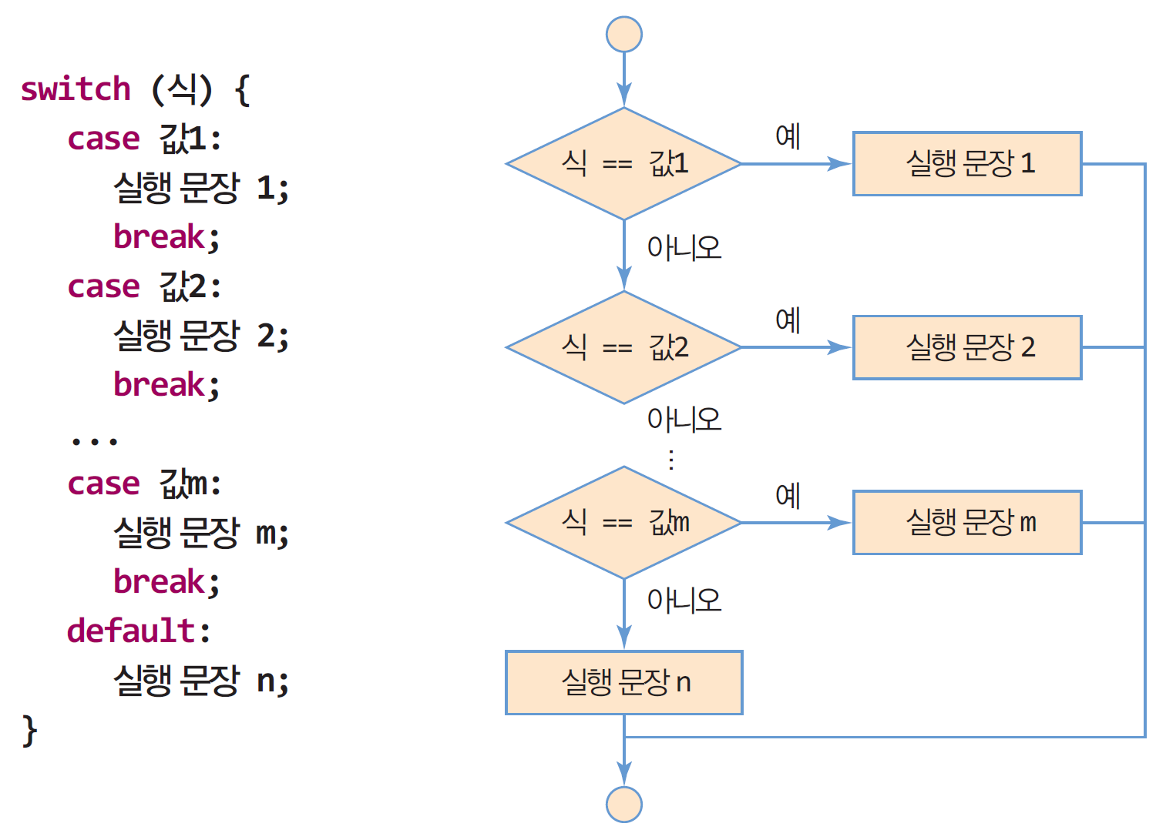
제어문 - switch문
switch문은 식과 case 문의 값과 비교
case의 비교 값과 일치하면 해당 case의 실행문장 수행
break를 만나면 switch문을 벗어남
case의 비교 값과 일치하는 것이 없으면 default 문 실행
default문은 생략 가능

Slide 15
switch 문으로 학점 매기기
Scanner in = new Scanner(System.in); char grade; System.out.print("점수를 입력하세요(0~100) >> "); int score = in.nextInt(); switch (score / 10) { case 10: // score = 100 case 9: // score는 90~99 grade = 'A'; break; case 8: // score는 80~89 grade = 'B'; break; case 7: // score는 70~79 grade = 'C'; break; case 6: // score는 60~69 grade = 'D'; break; default: // score는 59 이하 grade = 'F'; } System.out.printf(" 점수 = %d \n 학점 = %c\n", score, grade); System.out.println("프로그램 종료"); in.close();

Slide 16

제어문 - case 문의 값
case 문의 값
문자, 정수, 문자열 리터럴(JDK 1.7부터)만 허용
실수 리터럴은 허용되지 않음
int b;
switch(b%2) {
case 1 : ...; break;
case 2 : ...; break;
}
char c;
switch(c) {
case '+' : ...; break;
case '-' : ...; break;
}
String s = "예";
switch(s) {
case "예" : ...; break;
case "아니요" : ...; break;
}
switch(a) {
case a : // 오류. 변수 사용 안됨
case a > 3 : // 오류. 수식 안됨
case a == 1 : // 오류. 수식 안됨
}
정수 리터럴
사용 가능
문자 리터럴
사용 가능
문자열 리터럴
사용 가능

Slide 17


switch 문 활용
Scanner in = new Scanner(System.in); System.out.print("무슨 커피 드릴까요? "); String order = in.next(); int price=0; switch (order) { case "에스프레소": case "카푸치노": case "카페라떼": price = 3500; break; case "아메리카노" : price = 2000; break; default: System.out.println("메뉴에 없습니다!"); } if(price != 0) System.out.println(order + "는 " + price + "원입니다"); System.out.println("프로그램 종료"); in.close();
커피 메뉴의 가격을 알려주는 프로그램
에스프레소, 카푸치노, 카페라떼는 3500원
아메리카노는 2000원

Slide 18


다중 if & switch
public static void main(String[] args) { int dice=(int)(Math.random()*6) + 1; //1에서 6사이의 난수 생성 switch (dice) { case 1: System.out.println("1번이 나왔습니다"); break; case 2: System.out.println("2번이 나왔습니다"); break; case 3: System.out.println("3번이 나왔습니다"); break; case 4: System.out.println("4번이 나왔습니다"); break; case 5: System.out.println("5번이 나왔습니다"); break; case 6: System.out.println("6번이 나왔습니다"); break; } System.out.println("프로그램 종료"); }
주사위 던지기 프로그램
if(dice == 1)
System.out.println("1번이 나왔습니다");
else if(dice == 2)
System.out.println("2번이 나왔습니다");
else if(dice == 3)
System.out.println("3번이 나왔습니다");
else if(dice == 4)
System.out.println("4번이 나왔습니다");
else if(dice == 5)
System.out.println("5번이 나왔습니다");
else
System.out.println("6번이 나왔습니다");

